Slide 1
辅导员助理的职责
教育与管理
“九说”之学生管理

Slide 2
国家教育部 2007 年 24 号部长令发布《普通高等学校辅导员 队伍建设规定》，要求高等学校应当按总体上师生比不低于 1:200 的比例设置专职辅导员岗位。但由于近几年扩大招生，辅导员配备不足，可能会导致辅导员管理出现问题。此时就需要一批学生干部来协助辅导员进行班级管理，辅导员助理便应运而生。
前
言

Slide 3
辅导员助理主要由学生干部及在校表现突出的优秀学生组成，充分发挥了服务和管理学生，做好辅导员与同学们之间桥梁的作用。
1. 促使学生干部全面发展
2. 推动学生建立正确价值观，促进学生全面发展
3. 分担辅导员的事务性工作，建立学生自我管理机制
辅导员助理设立的必要性

Slide 4
辅导员助理的内涵与职责
辅导员助理制度优势
辅导员助理制度运行中的
问题
优化辅导员助理制度的思
考与建议
辅导员助理运行现状
目
录

Slide 5
“辅导员助理”制度的内涵
“辅导员助理”的制度主要由传统的学长制衍生而来，主要的目标就是培养学生自由平等的科学价值观，增强他们团队合作的意识，进而便于班级工作的顺利开展。 从客观角度来说，一些高等院校采取的辅导员助理管理模式比较先进，大多数的助班都是从高年级的优秀班干部中选拔出来的，普遍具有较强的管理领导能力，学习成绩名列前茅，同时具有丰富的社团活动经验，这些学生能够帮助辅导员顺利处理班级开学事务。

Slide 6
主要的任务包含以下几点：
（一）开学初期基本工作
1.新生入学报到期间
在新生入校之前，帮助辅导员完成名单审核工作，并逐一了解学生到校时间，做好记录；在新生入校当天，学校会出现很多的琐事，仅仅依靠辅导员自己的力量是无法完成的，需要助班提前制定好接待计划，按照一定的顺序为这些学生安排宿舍，指导学生进入正常的学习状态；辅导员助理在平时的生活中，应该注意这些学生的基本动向，大致了解这些学生的基本情况，同时建立合适的沟通渠道，一旦发现出现不良问题，及时向辅导员报告；从多个角度入手，了解这些新生的性格特征，帮助他们顺利展开学习。
2.新生入学教育期间
为了增强班级之间的凝聚力，使新生之间尽快熟悉，辅导员助理需要帮助学生尽快熟悉校园环境；在新生正式入学之后，辅导员助理应该协助辅导员尽快完成班委的选举，并且向这些班委成员简单地介绍他们对应的职务；引导这些新上任的班委尽快熟悉班级建设的任务；要告诉每一位学生遵守校规校纪，共同配合完成班级建设工作。

Slide 7
（二）常规工作
辅导员助理应该定期对班级事物进行了解，结合班级的具体情况，将真实的信息反馈给辅导员。鼓励学生加强思想道德方面的学习，培养学生树立正确的价值观；帮助辅导员处理对应班级的日常工作；在每学期末进行的各项评优评先事务中，辅导员助理应该充分发挥自身的作用；辅导员助理的日常工作还应该包括培养学生的安全意识，呼吁学生要学会自我保护，遇到危险时采取正确的渠道解决；在日常的工作中和学生之间建立良好的沟通关系，通过谈话了解这些学生的性格特点，通过不断的引导来提高他们的专业素养；作为大二或者是大三的学长学姐，辅导员助理应该在日常工作中，多向学生介绍一些专业方面的知识，引导他们做出正确的学业规划，不断矫正他们的学习态度。可以在班级内定期开展相关的活动，帮助这些学生更好地了解本专业的相关内容，在这种情况下，辅导员助理更多的是充当学习顾问的角色。

Slide 8
“辅导员助理”制度的优势
（1）辅导员助理制度的实施，使辅导员扮演的角色发生了重大转变，已不仅是以前的“管理专家”，而且还是“活动组织者”“学生的知己与朋友”“学生人际交往的指导者”“学生心理健康的咨询者”等。
（2）调动了学生的积极性，激发了学生参与班级管理的热情，培养了学生的综合素质。在辅导员助理制度的实践过程中，学生能够积极参与班级的决策，主动参与班级事务管理，在二者之间实现一个管理平衡的状态，在相互管理、相互监督的情况下，共同完成班级工作的建设，从而使学生真正成为班集体的主人，学生的学习积极性、主动性增强了，既丰富了学生的知识，又培养了学生的能力。

Slide 9
“辅导员助理”制度运行中的问题
应该说，实施“辅导员助理”制度是一个双赢的举措。目前发展状况来看，一些地方性高校已经构建了“辅导员助理”的管理模式，但是从客观角度来说，这些制度仍然存在着很多方面的不足，需要不断地实践和完善。
（一）辅导员助理与新生班在性别、专业、数量上有诸多不合理之处
这些辅导员助理所带的新生班级存在很多不利的外部因素。如果班级内的成员人数较多，反而会对辅导员助理的学习带来很大的影响。通常在选取辅导员助理时，应该尽量配备一男一女，确保他们能够更好地开展班级事务。

Slide 10
（二）辅导员助理良莠不齐，带班质量存在很大差异
今年的辅导员助理主要从预备党员、优秀班干部中选拔而来。通过学校给出的官方数据，我们可以发现，大多数的辅导员助理都能够按照学校要求完成相应的任务，在引导学生树立正确价值观的同时，这些优秀的辅导员助理还会和学生交流自己的学习经验，这对很多班级的文化建设产生了非常大的影响。
（三）辅导员助理工作积极性呈现逐渐减弱的趋势
从客观角度来说，当学生刚开始进入校园时，辅导员助理的工作热情比较高，但是随着时间的不断推移，他们的工作热情会慢慢地减退。辅导员助理都为大二大三学生，学习、工作任务繁重，又有顶岗实习和就业的压力，自身方面有非常多的问题需要去完成，无法将全部的精力放在班级的工作上，这也是如今面临的一个非常大的问题。

Slide 11
（四）辅导员助理与辅导员的配合度影响班级管理
绝大多数辅导员选取辅导员助理时，并没有投入过多的精力和人力。另外，大部分的辅导员工作繁忙，因此缺乏与辅导员助理之间有效的沟通和交流，无法及时地对班级动向进行准确的掌握，忽视对助班工作的监督管理和跟踪。 有些辅导员是兼职教师，需要完成学校指派的科研任务，因此，无法投入全部的精力，对班级进行管理，在这种情况下，需要辅导员助理及时将班级信息反馈给辅导员或者是院级领导，这样才能使班级的建设工作处于一个正常的状态。

Slide 12
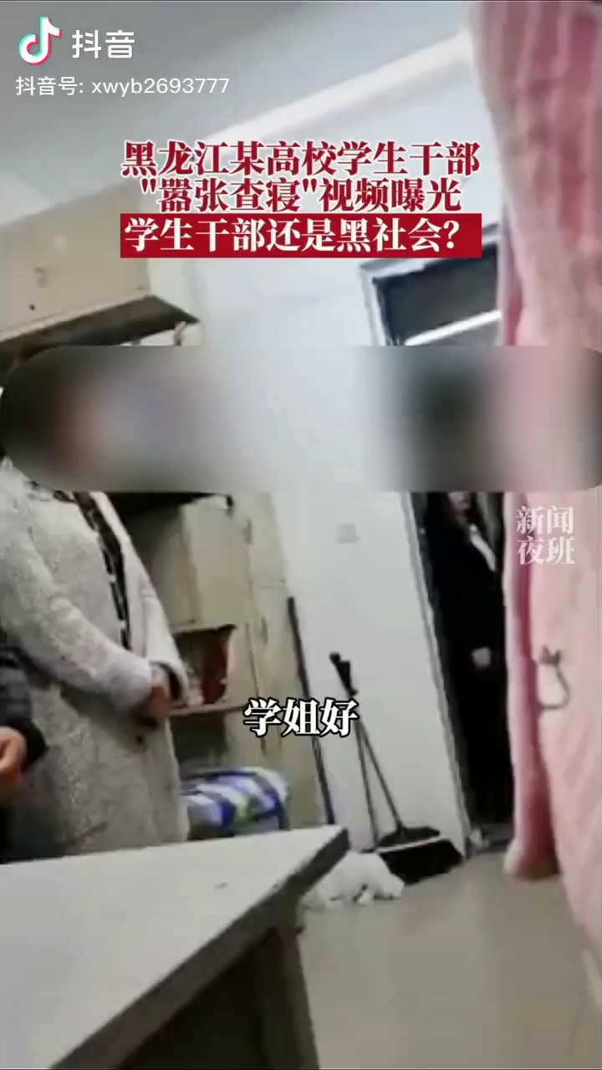

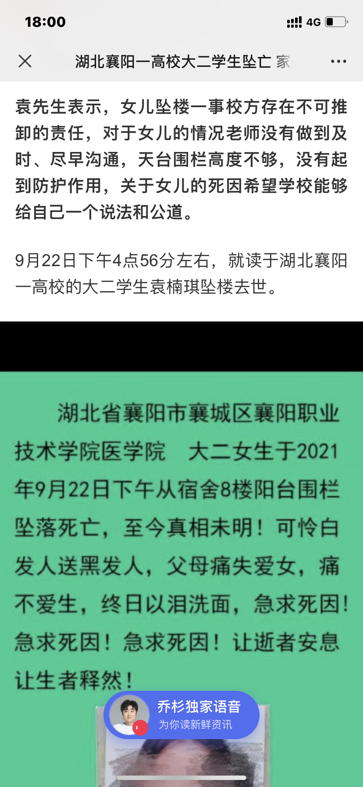

Slide 13
优化“辅导员助理”制度的思考与建议
实行“辅导员助理”制度有其积极意义，认为辅导员助理制度在实行过程中要注意处理好以下几方面问题：
（一）培养和选拔优秀的学生做辅导员助理
1.提前做好优秀辅导员助理的储备工作。学生工作是相通的，因此，在日常学生工作的管理中，有意识地培养各班优秀学生，为辅导员助理的遴选备下资源库很有必要。这样做主要是为了避免临时选拔人员带来的弊端，当出现紧急状况时，能够有充足的人员储备去解决困境。

Slide 14
2.提高辅导员助理选拔的门槛，侧重于对他们综合能力的考量。从客观角度来说，辅导员助理的整体素养直接决定了班级工作建设的速度，本着对学生负责的教育态度，在选拔过程中要综合考量助班的思想觉悟。作为一名合格的辅导员助理，首先必须具备乐于奉献的基本品德，不能够患得患失，同时还要具备较好的人际交往能力。
3.在辅导员助理人选确定以后，学校应该根据具体的情况，对这些人员进行统一专业的培训，确保这些辅导员助理具备足够的能力去完成工作。从另一个角度来说，这些辅导员助理的服务对象是在校的学生，因此需要他们具备一定的心理知识，能够对学生进行一些简单的心理辅导。在实际的工作中，要求这些辅导员助理掌握较好的人际交往技巧，能够处理不同角色之间的矛盾与问题，同时还要给予他们对应的权利，确保班级建设的顺利进行。

Slide 15
（二）健全辅导员助理考核体系，做好监督与跟踪
1.建立完善的班级考核制度，将辅导员助理的日常工作与评优评先结合在一起，提高工作效率，确保工作质量。
2.加强内部的监管工作，为辅导员助理工作的顺利开展奠定良好的基础。助班应该每周在固定的时间向辅导员反馈工作情况，并指出当前工作建设中存在的弊端与漏洞，结合学校的意见，制定对应的解决措施。学校方面应该在每周举行工作交流会议，根据学生的反馈意见来对班级工作进行审核，及时处理一些不称职的工作人员。

Slide 16
（三）促进辅导员和辅导员助理实现双赢
1.应该根据专业的区别来选拔配备班级辅导员助理。有利于辅导员与助理之间建立良好的沟通关系。另外，还要考虑班级内部的性别比例，尽可能地选取合适性别的辅导员助理去完成班级文化的建设工作。
2.呼吁辅导员助理平衡好工作与学习之间的关系，时刻谨记学习才是他们的第一任务，因为在实际的考察过程中，发现存在一部分的辅导员助理为了搞好班级工作，而忽视了自己的学习进度，因此辅导员要指导辅导员助理处理好工作与学习的关系，坚持“学习第一，工作第二”的原则。
3.建立一个畅通的沟通渠道，各学院学管科必须定期举办辅导员助理工作交流会议。这种形式还有利于调动起辅导员助理工作的积极性，为他们注入源源不断的工作活力，在提高自我管理能力的同时，推进班级文化建设的进度。

Slide 17
辅导员助理的运行现状
1. 辅导员助理定位模糊
辅导员助理在班级及学院中存在的定义不清。辅导员助理属于学校发展到一定程度所产生的组织，对于辅导员助理机制，各个学院尚未进行明确的定义。大多数模糊辅导员助理的定位，使得助理们在开展工作时容易与相关的学生干部引起职务不明的冲突，从而影响辅导员助理的积极性。
2. 辅导员助理管理体制不完善，培训较少
辅导员助理管理体制尚不完善，高校为节约时间，可能对于没有经过培训的助理安排工作，这就导致其工作价值并没有得到增值，前期的工作也容易出现混乱的情况，降低了整体的工作质量。辅导员助理属于现发展阶段的新生产物，尚无成熟的管理体制，各学院对于学生助理的聘用、培训、考核等相关制度尚不完善，使得助理比较零散，也达不到预期的效果。

Slide 18
3. 辅导员助理激励机制不完善，工作出现疲软
工作的繁琐、复杂，可能会因为工作而影响学习或是其他工作。 这就使得辅导员助理工作重心偏向于其他部门中，导致辅导员助理工作效率可能有所下降。辅导员助理长期协助辅导员进行 班级管理，一旦出现问题，可能会导致学生之间出现矛盾。此 时辅导员工作疲软，可能会出现懈怠工作等现象。
4. 辅导员出现推脱懒散状态
辅导员助理上岗后，个别不负责任的辅导员把工作重心放给辅导员助理，自己当起了甩手掌柜。所有辅导员老师要认真职责，辅导员助理只是辅助辅导员的日常工作，并不是所有班级具体事务全部放手交给他们去处理。

Slide 19
论辅导员、助理辅导员之间的关系
一、影响辅导员与班干部和谐关系因素分析
首先，助理辅导员与一般大学生的差别并不大，他们仍是大学生群体一份子，因此，不但要对助理辅导员区别对待，又要将助理辅导员放到一般大学生的范畴来对待。
1.大学生对辅导员老师的期望值普遍偏高
2师生间接触的机会减少，增加了交往的难度
3部分辅导员的思想素质与育人能力存在欠缺
4辅导员与学生包括辅导员助理之间彼此的尊重度不够
5辅导员只是在利用助理辅导员为其做工作，而不是锻炼他们的才干

Slide 20
新形势下辅导员与助理辅导员、学生干部关系处理要注意的问题
对于辅导员与辅导员助理之间的问题，不要觉得我们科院的辅导员与辅导员助理就是天然的联盟，很大程度上来说，我们的辅导员助理还是一个比较成熟的学生干部，是一个有准备的学生干部。所以，我们要做到一下几点

Slide 21
1、信任助理辅导员，在班级工作中放手，让他们在工作中积累经验。
2.加强对助理辅导员的指导和引导
3. 对班干部组织评议，促其成长
4.对于助理辅导员，多鼓励表扬，以奖代罚，增强其工作的自信心和积极性
5.创新思维，加强对学生干部的培训
6.认真考核，奖惩分明
7.敢于负责

Slide 22
谢 谢

